Slide 1
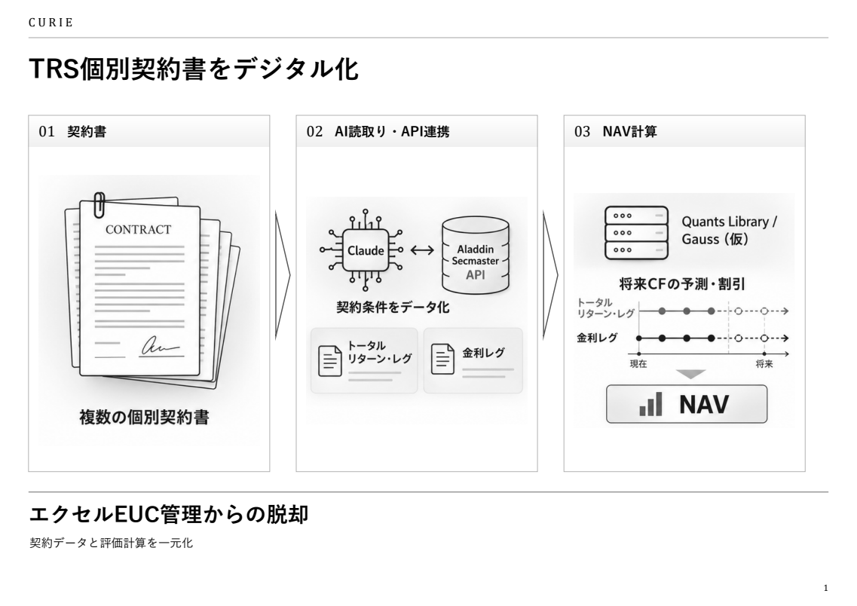
C U R I E
TRS個別契約書をデジタル化
01
契約書
02
AI読取り・API連携
03
NAV計算
Claude
Aladdin
Secmaster API
Quants Library
Gauss（仮）
▷
将来CFの予測・割引
契約条件をデータ化
トータルリターン・レグ
トータル
リターン・レグ
金利レグ
＋
金利レグ
現在
将来
複数の個別契約書
NAV
エクセルEUC管理からの脱却
契約データと評価計算を一元化
1

Slide 2
C U R I E
債券オファーシートのカスタマイズ
01
入力データ・スプレッド
02
AIの絞込み
03
ファンド別の出力
オファーデータ
クレジット
レポート
ファンド毎
クライテリア
ファンドA
銘柄・価格・数量
信用情報・出典
通貨・年限・格付け
スプレッド
ファンドB
＋
ファンドC
AI
クレジットスプレッド（ASW）
＋外貨ベーシススプレッド
Claude
Excelオファーシート
利回り
ASW＋外貨ベーシス
OISカーブ
条件で
絞込み
クレジットレポート
サマリー
年限
引用・出典付き
自動化によるビジネスチャンス拡大
データ整備・業務効率の向上
オファーシートのカスタマイズに加え、AladdinへのAPI発注も検討
2

Slide 3
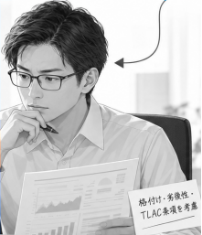
C U R I E
FAIMS債券時価の妥当性検証
01
FAIMS時価との比較
02
クオンツによる検証
03
Claudeの支援
FAIMS債券時価
Claude
区分 | FAIMS 時価 | 当社 FV | 乖離
円債A | — | — | —
円債B | — | — | —
外債A | — | — | —
外債B | — | — | —
信用情報の要約
スプレッドの整合性
時価乖離の要因整理
円債・外債の採用時価を比較
クレジットスプレッド・回収率
信用情報・市場データ
格付け・劣後性・TLAC条項を考慮
引用・出典付きの助言
Moody’s / S&P
Bloomberg / MSCI
ライブラリーで算出・検証
最終判定はクオンツが実施
ファンド時価の即時性・説明性向上
時価の適正性検証を通じて実現
監査法人による当社時価および時価乖離検証業務の認証を検討
3

